Slide 1




PRODUCT EXPERIENCE REPORT
大搜车家选产品体验报告
2020
主讲人：陈同学
2020年5月21日

Slide 2
01
概述
DESCRIPTION
目录
02
市场分析
MARKET ANALYSIS
CONTENT
03
用户分析
USER ANALYSIS
04
产品体验
PRODUCT EXPERIENCE
05
总结
SUMMARY

Slide 3
PART
01
概 述
DESCRIPTION

Slide 4

概述-选择原因
大搜车家选，是大搜车集团旗下二手车优质车商联盟和后市场服务品牌；
据说是为数不多的靠谱二手车购买APP之一；
北京外地车政策，2020年起更严格，多数外地车面临转让情况。

Slide 5
概述-体验环境
手 机：华为P30
系 统：安卓版本10.0 EMUI版本10.0.0
软件版本：1.3.4
报告时间：2020年5月11日

Slide 6
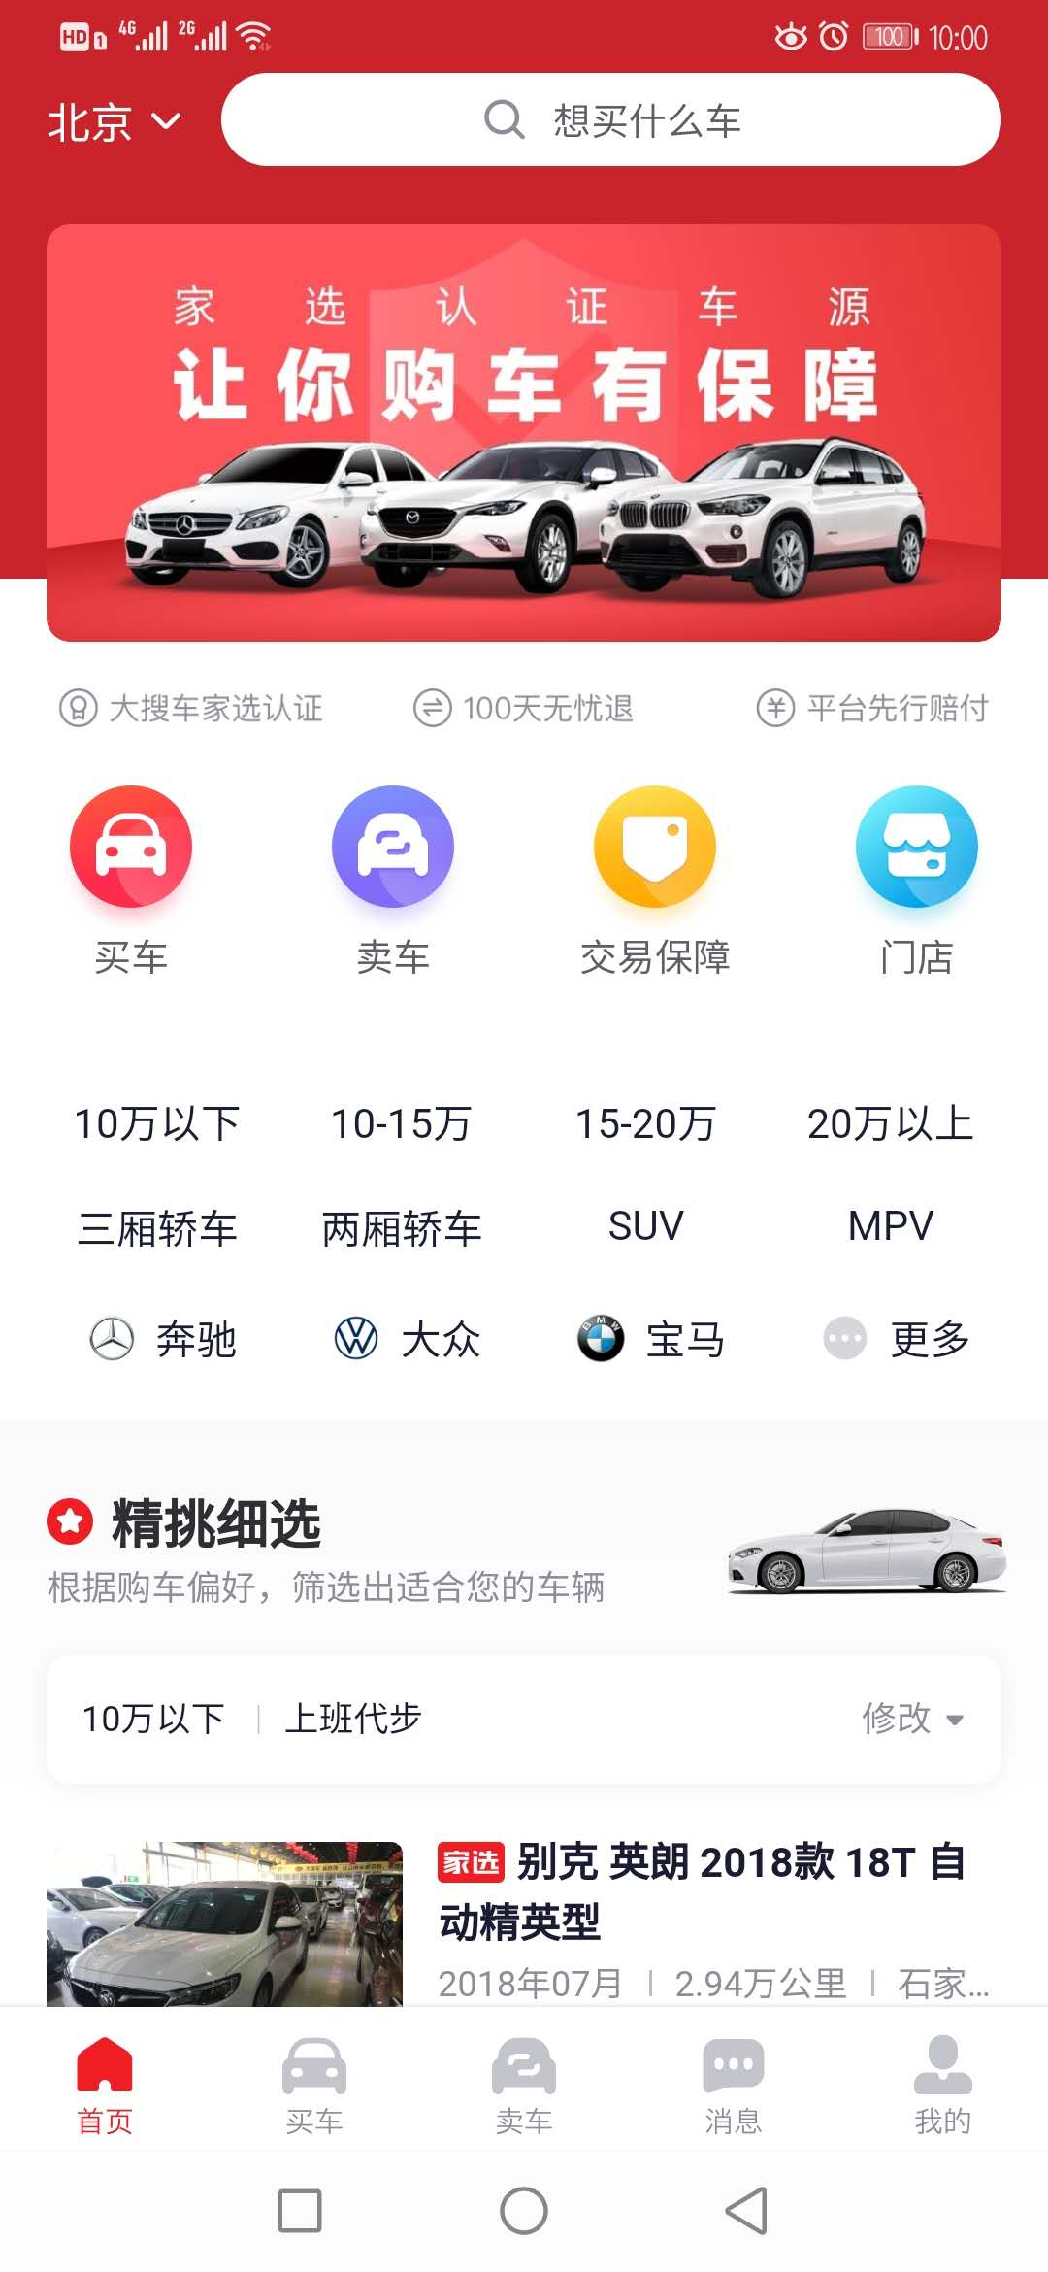
概述-产品定位
以“为家人选择更好的”为品牌服务理念，只选不超过30%的优质二手车源；
保证其所售卖的二手车若发生虚假检测现象，则承担全部责任；
用心为每一位二手车买家服务，使其找到满意的二手车。

Slide 7
PART
02
市 场 分 析
MARKET ANALYSIS

Slide 8
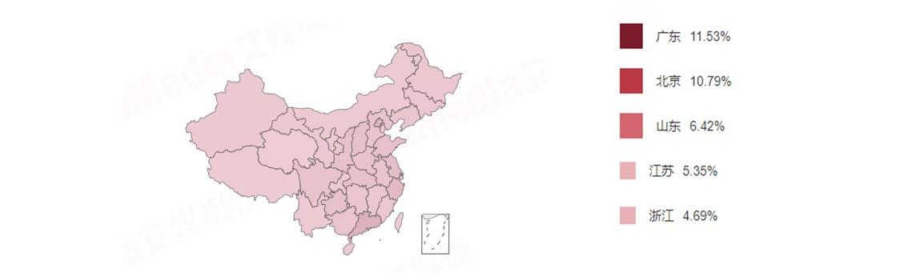
市场分析-行业分析
经济发达城市对二手车需求较高，截至2019年，广东、北京、山东、江苏、浙江，占比分别为11.53%、10.79%、6.42%、5.35%、4.69%。
数据来源：艾媒网

Slide 9
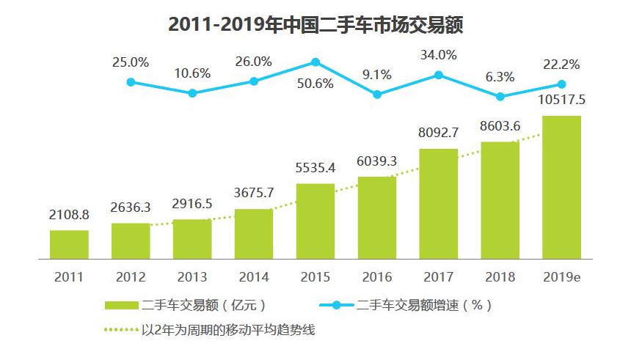
市场分析-行业分析
从2011至2019年，二手车交易逐年稳步增长，截至2019年，二手车市场交易额已达10517.5亿元人民币。
数据来源：艾瑞网

Slide 10
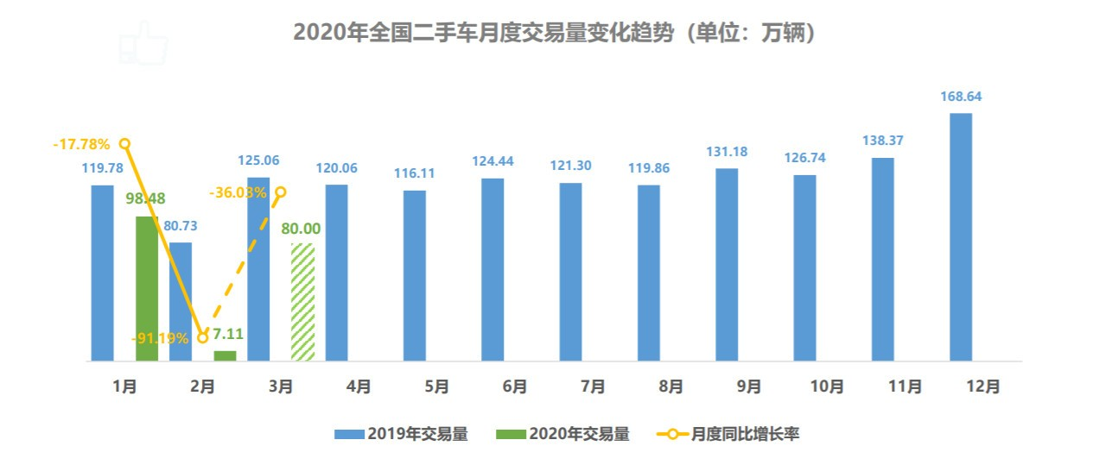
市场分析-行业分析
受疫情影响，二手车交易量环比下降最多达91.19%，降至冰点；
而随着我国疫情得到有效控制，预计6月份可恢复至2019年60%左右。
数据来源：中国汽车流通协会

Slide 11
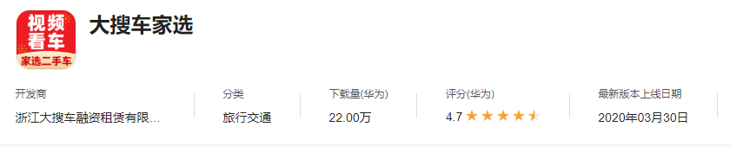

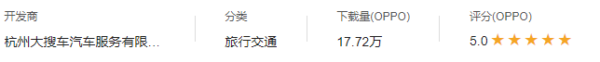
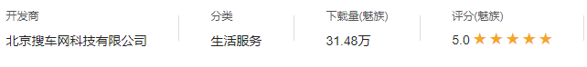
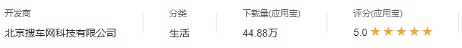
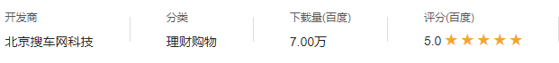
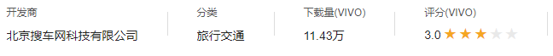
产品概述-大搜车家选APP市场数据
大搜车家选APP于2019年4月上线，截至2020年5月11日，各大平台总下载量超过244万，好评指数达4.5星以上；
第一感觉：确实小众。
数据来源：七麦数据

Slide 12
PART
03
用 户 分 析
USER ANALYSIS

Slide 13
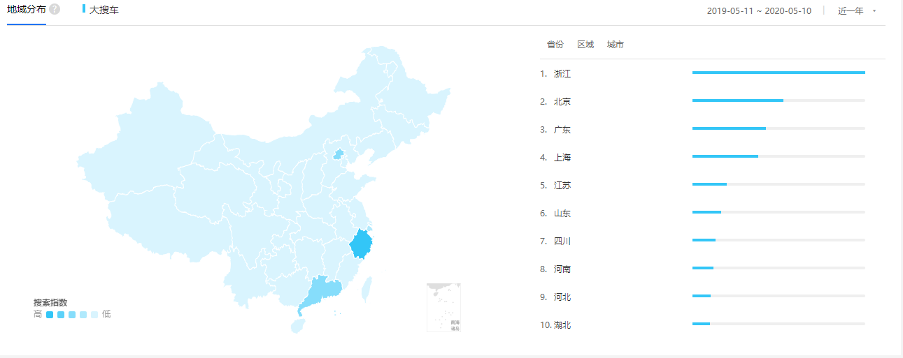
用户分析-地域分布
大搜车家选APP区域用户中，浙江（浙江公司？）排在首位，遥遥领先其他城市。
数据来源：百度指数

Slide 14
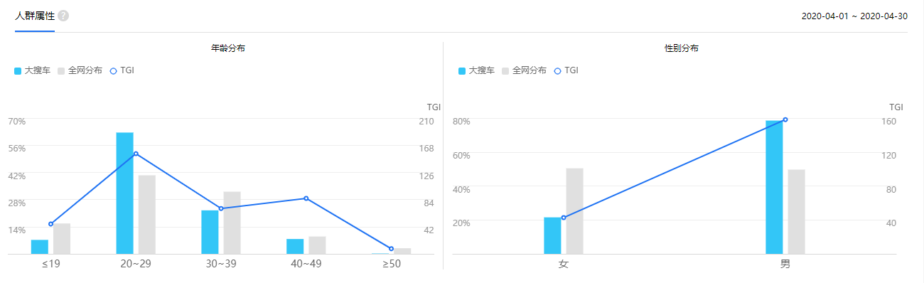
用户分析-用户画像
大搜车家选APP所有用户中，20-29岁用户占比最大，其次为30-39岁用户；所有用户中，男性用户比例远远大于女性用户比例。
数据来源：百度指数

Slide 15
PART
04
产 品 体 验
PRODUCT EXPERIENCE

Slide 16

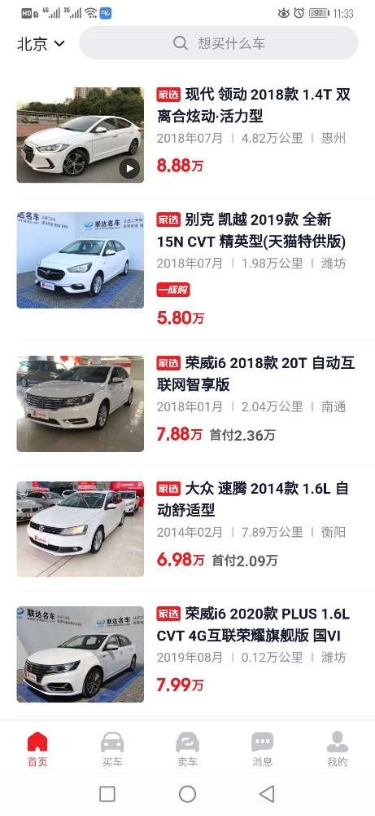
产品体验
首页第一页面，简单、清晰，基础功能在首页全部罗列；
第二页面为推荐列表，可以看到推荐车辆位置与用户定位不一致，对有购车目标城市的用户不友好。

Slide 17
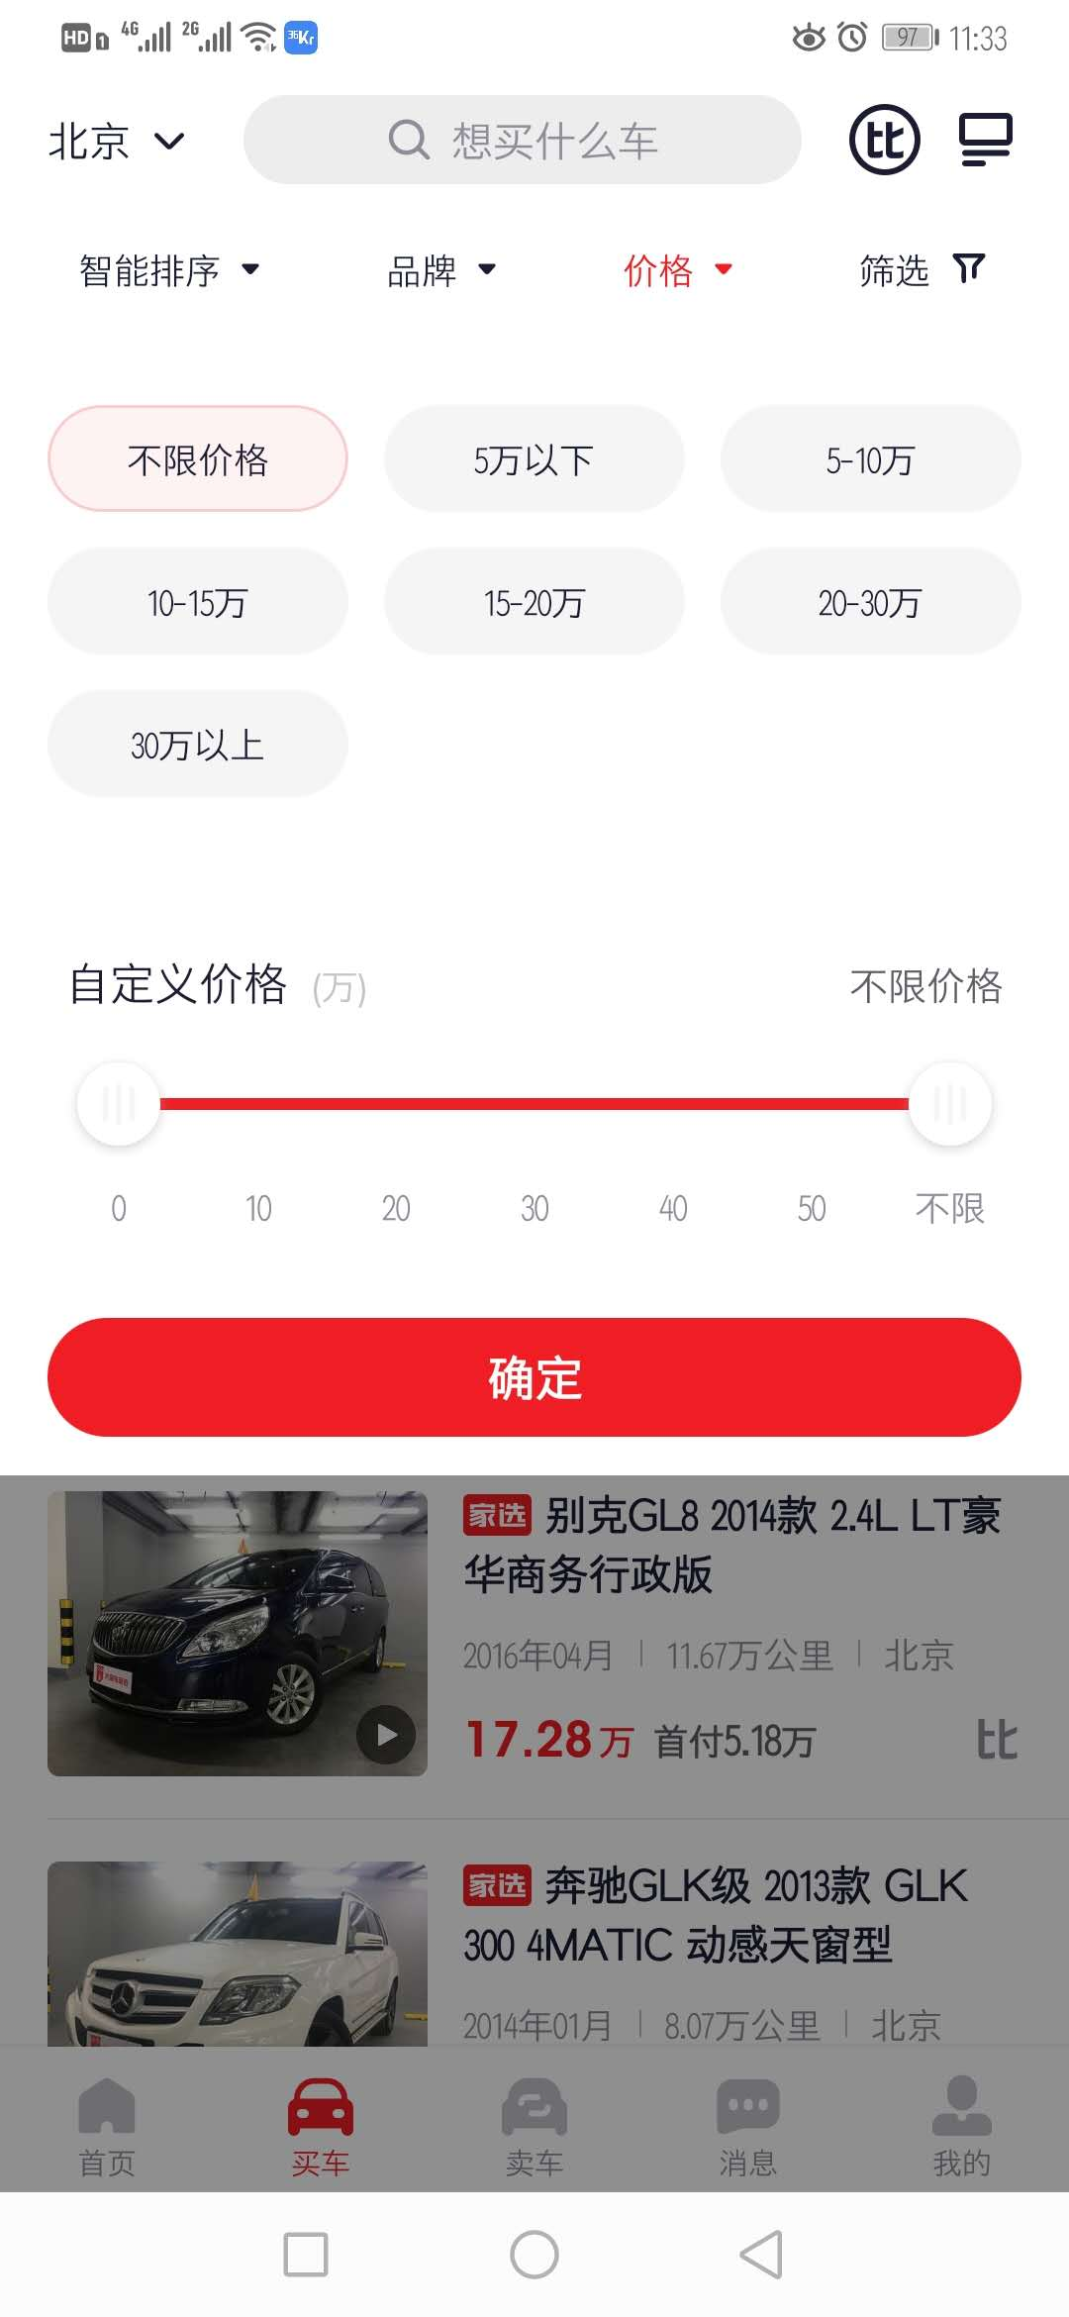
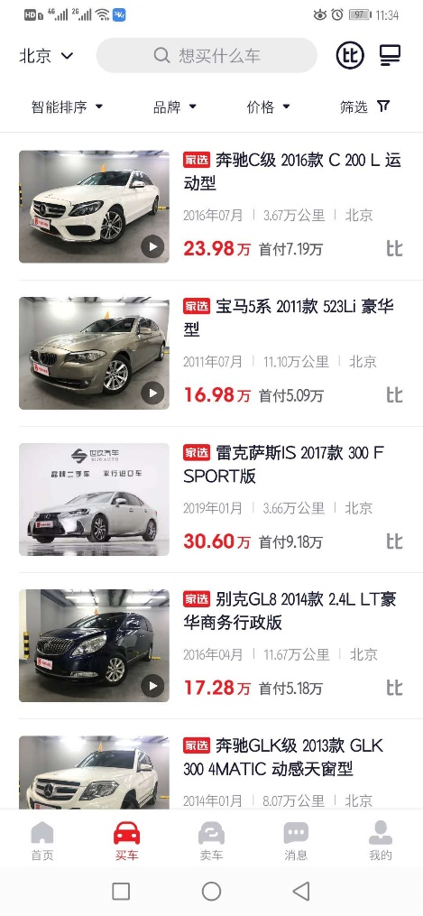
产品体验
买车界面，默认推荐车辆以品牌车为主，如图：奔驰、宝马、雷克萨斯、别克等；
大搜车家选APP希望大家尽量多买他们的品牌二手车。

Slide 18
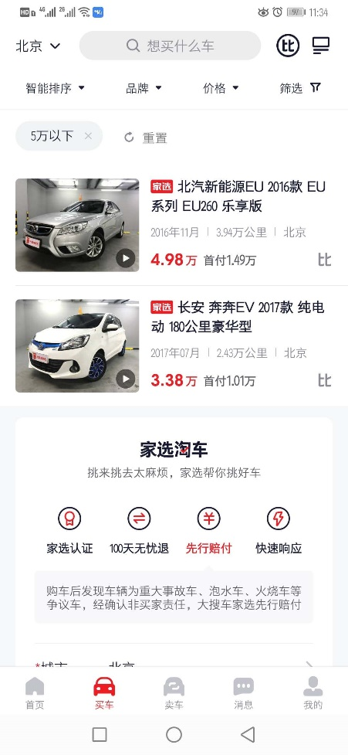
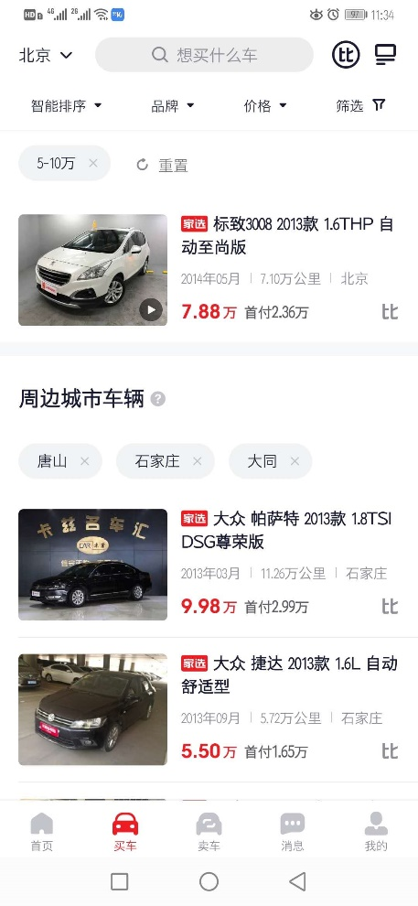
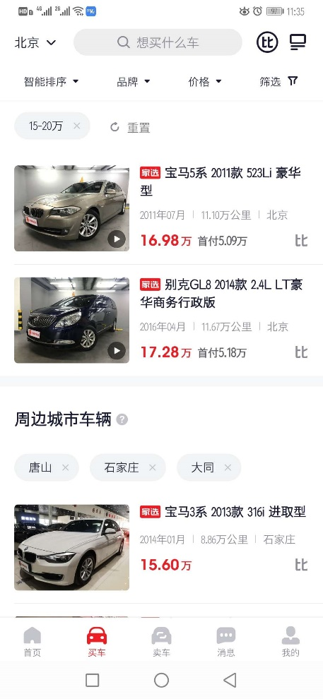
产品体验
有目的的选择合适价位二手车时，所展示的二手车货源及其稀少；
没有广告所说的做到30%的精选车，连3%都没有。

Slide 19
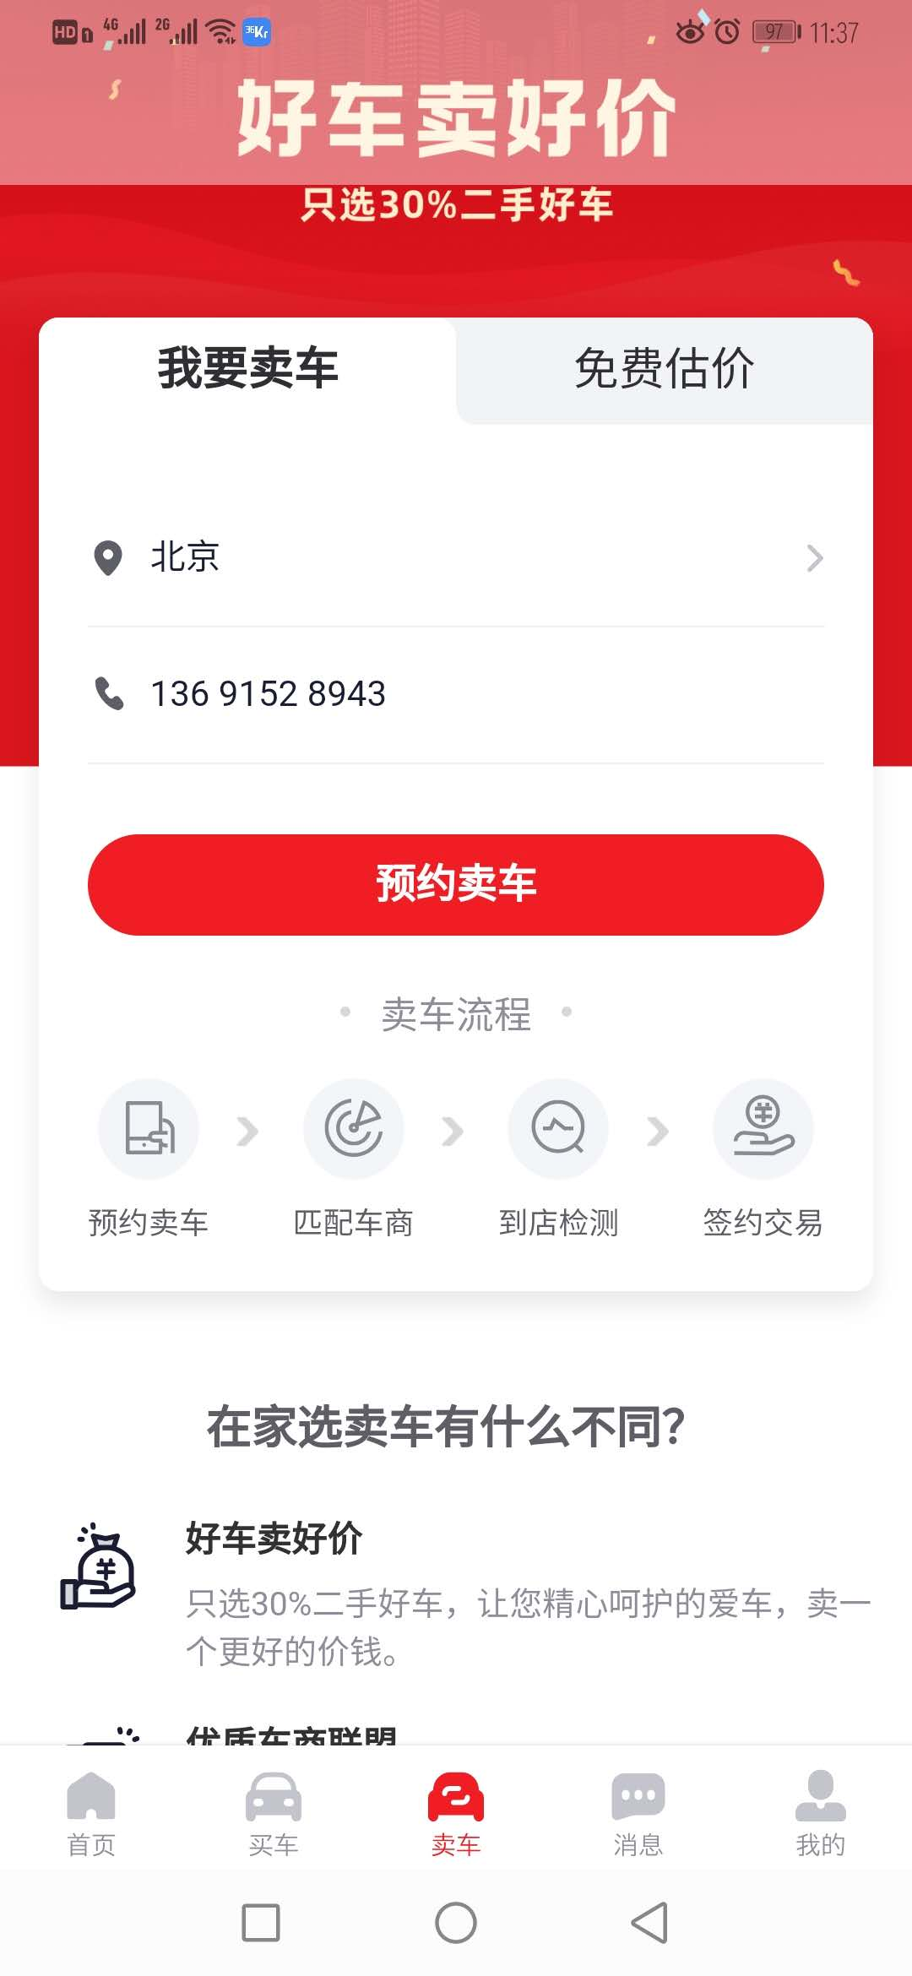
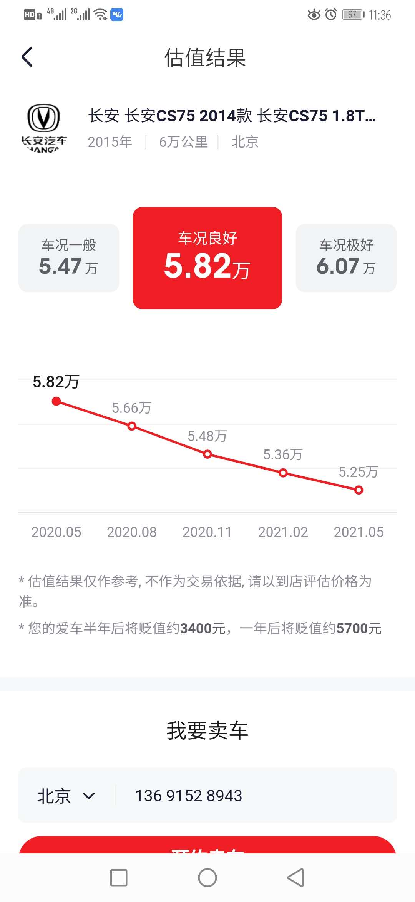
产品体验
卖车预约入口，简单直接，且下方有卖车相关说明；
车辆估值无需输入手机号，可以通过车辆情况直接获得估价。

Slide 20
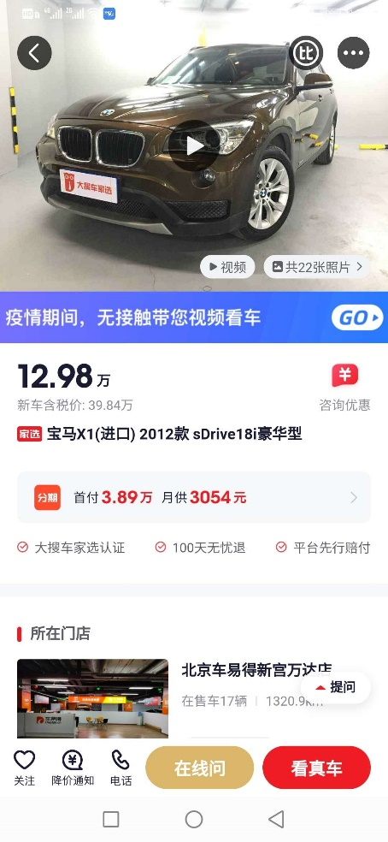
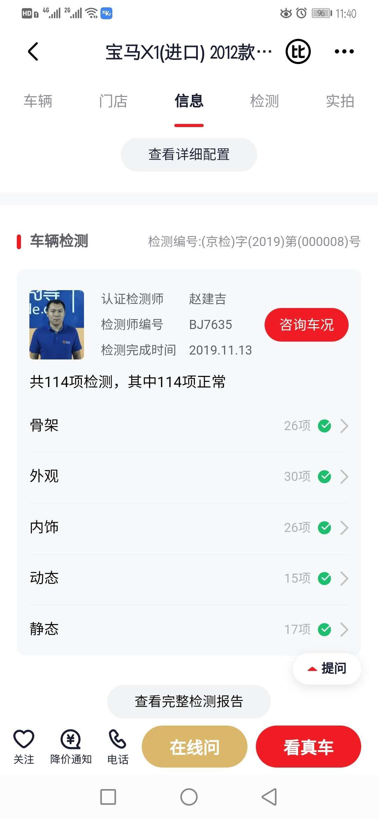
产品体验
车辆详情页信息全面；
总价及分期价格清晰明了；
车辆位置明确；
车辆检测师实名出镜；
【看真车】直接变成预约看车成功，缺少确认程序。

Slide 21
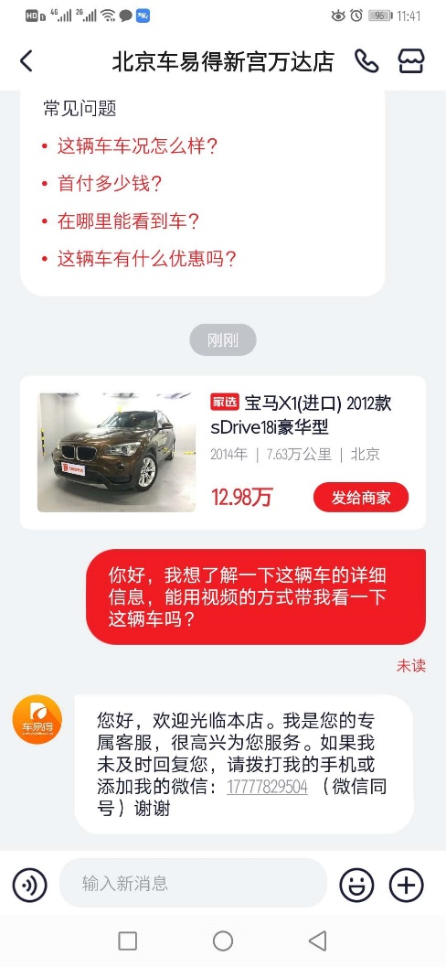
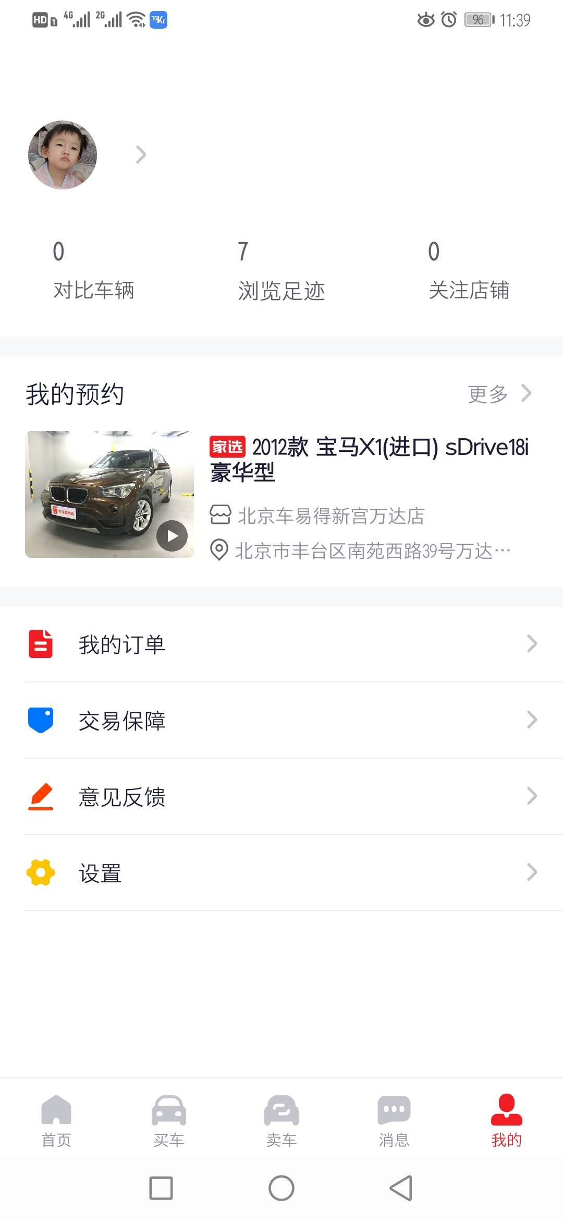
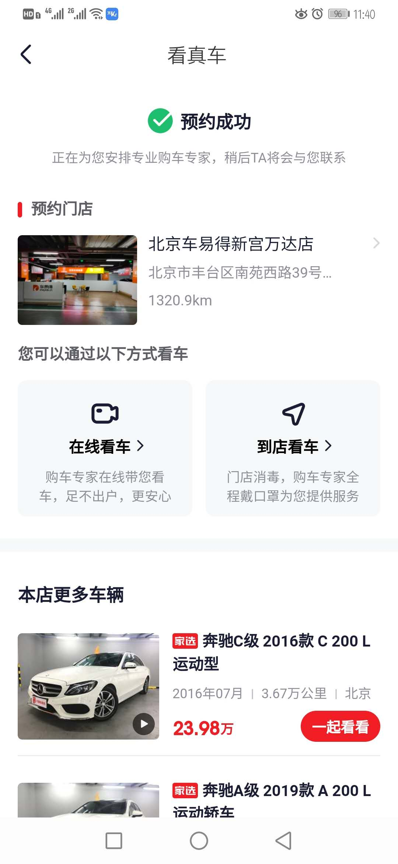
产品体验
个人中心页面，简单清爽；
我的预约车辆赫然在目；
选择【在线看车】进入与客服沟通页，并自动发送相关信息。

Slide 22
PART
05
总 结
SUMMARY

Slide 23

总结
优点：简洁、大方，分类直接，卖车估价爽快；
缺点：资源少、预约功能友好度不够；
后期，大搜车家选若能够增加二手车货源、优化缺点，或许其用户量会大大增加，成为大众APP不是没有可能。

Slide 24
谢谢观看！
2020
黑马二期 产品经理学员 陈浩
2020年5月11日

